Slide 1


软件工程基础
总结阶段评审
Summary stage review
G06不会打加一队
李骏（组长）
组员：林豪 周南

Slide 2
目录
01 项目进度表及实现情况
02 文档完成情况
03 测试情况及结果
04 用户手册
05 项目总结
06 参考资料
07 绩效评价
Notes:
展示分为两个大点共4个部分 第一个大点是自动程序修复技术的介绍 第二个大点是自动程序修复工具中的数据集如何构建的相关背景、以及构建过程和实证研究（利用该构建过程所得到的一个结果）。

Slide 3

Part 01
项目进度表及实现情况
Notes:
在第三部分中，我们将通过empirical study,说明我们测试集的优势。

Slide 4
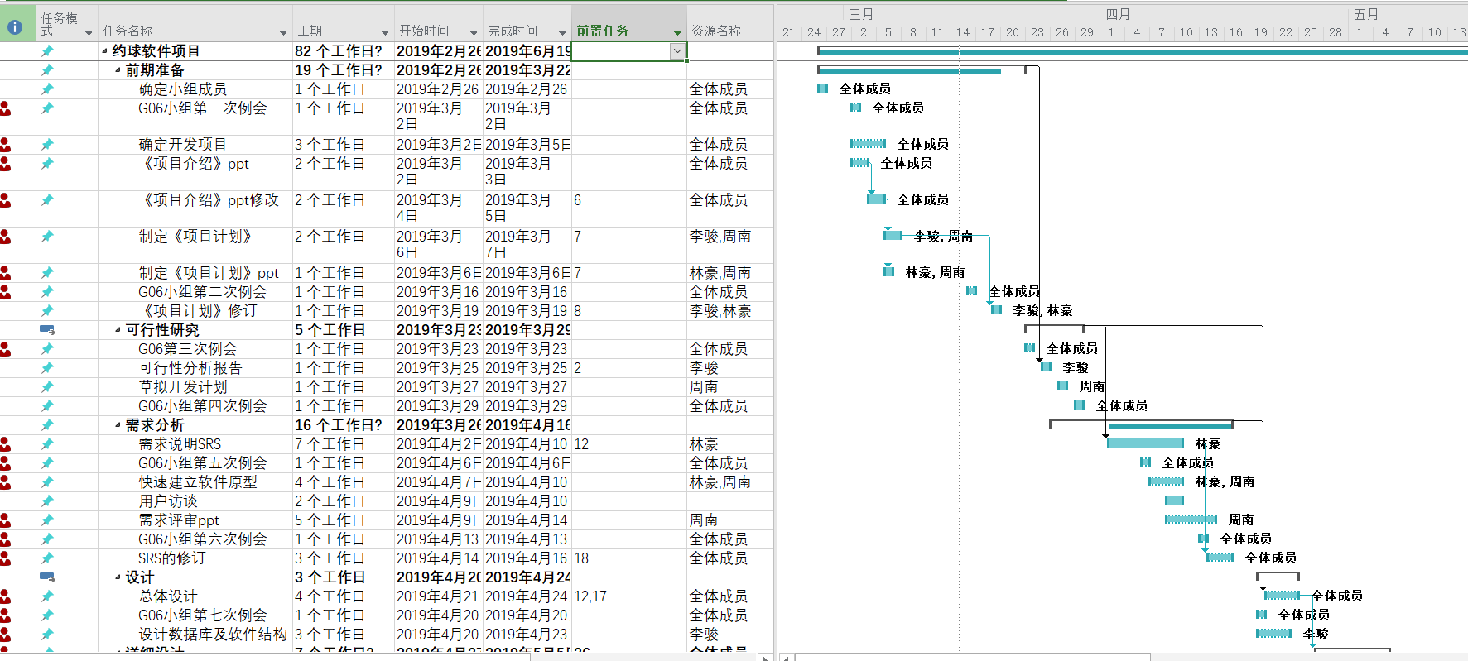
01
Part One
项目进度表及实现情况

Slide 5
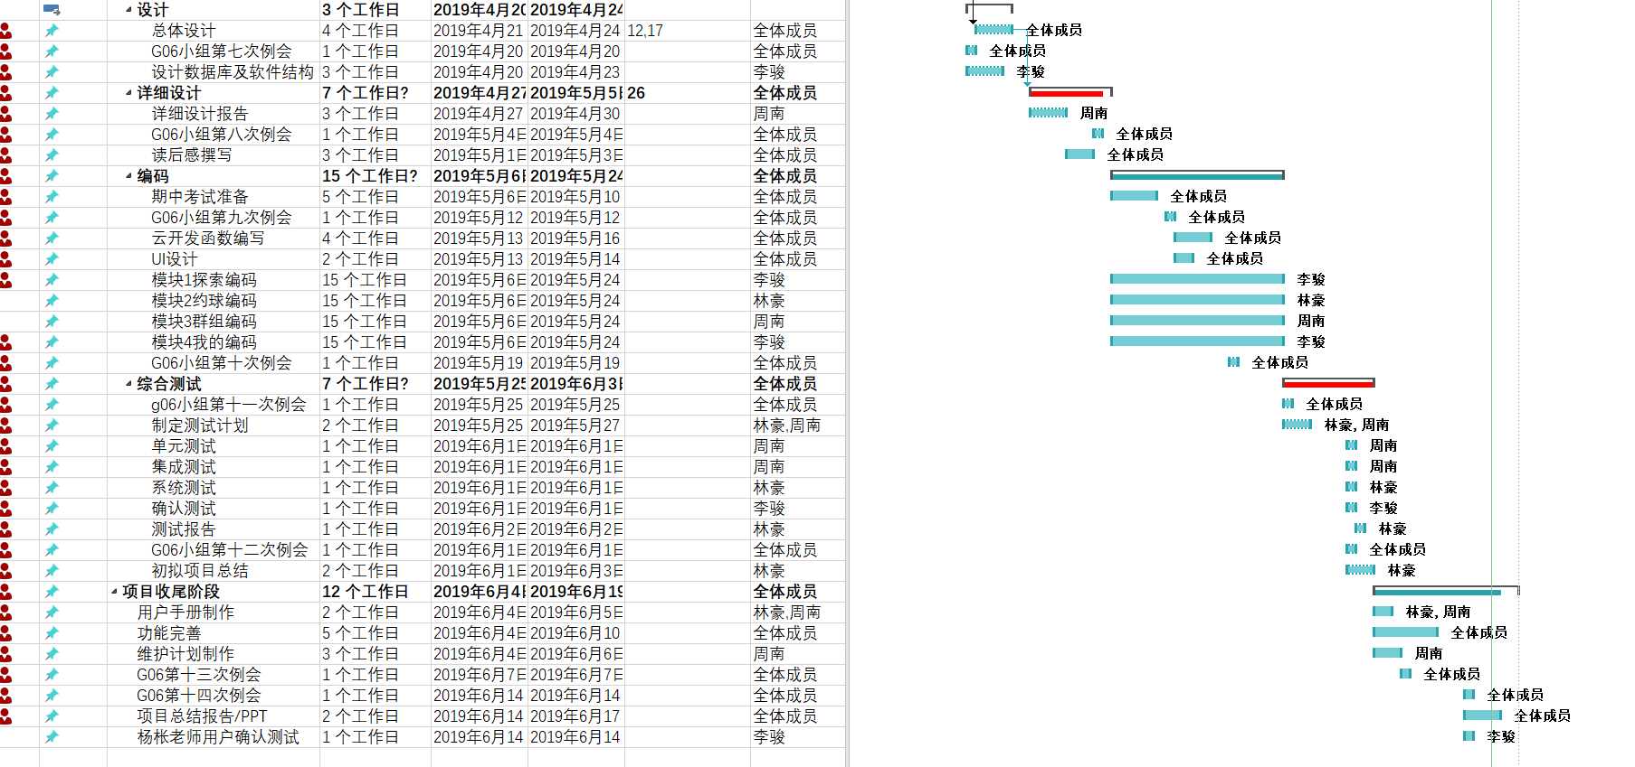
01
Part One
项目进度表及实现情况

Slide 6
01
Part One
项目进度表及实现情况
项目实现情况
截至6月16日为止，我们G06已按照如上的既定时间计划执行了各类活动，编写完毕了包括项目计划等文档、演示PPT在内的各类开发文档，并通过代码编写得到了一个已经能够运行且基本符合用户黄同学需求的微信小程序——球约（BallDate）。
所以小组项目实现情况还算优良

Slide 7
Part 02
文档完成情况
Notes:
在第三部分中，我们将通过empirical study,说明我们测试集的优势。

Slide 8

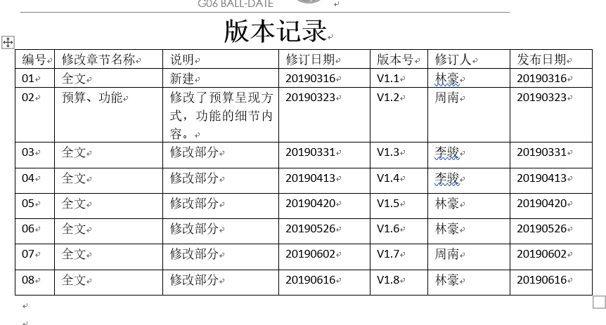
02
Part Two
文档提交及详细情况
小组文档提交情况（此处引用的是组长抄送给组员的发送记录）
1、项目计划提交及根据课程进度的修改情况

Slide 9
02
Part Two
文档提交及详细情况
项目计划中人员安排（以甘特图表示）

Slide 10
02
Part Two
文档提交及详细情况
项目计划中人员安排（以甘特图表示）

Slide 11

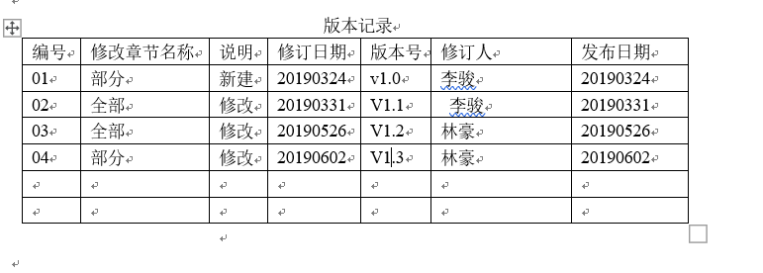
02
Part Two
文档提交情况
小组文档提交情况（此处引用的是组长抄送给组员的发送记录）
2、项目可行性分析报告提交情况
2、项目可行性分析报告修改情况

Slide 12
02
Part Two
文档提交及详细情况
2、项目可行性分析中关键技术可行性的相关描述
技术可行性
1：人员问题
小组人员劳动力廉价，同时人员态度良好适合进行开发，但是小组人员实力有限，几乎没有开发经历，为了完成该项目，会利用课余时间进行学习，多开项目会议进行研讨。
2：环境问题
本组环境主为学校寝室，可满足工程和项目的开发。
3：本组设备
本组设备为4台pc机，其中一台支持macOS，服务器租用开发者工具中的云函数服务器，能够基本满足项目实施要求
4：关键技术
界面呈现：地图界面呈现，借助地图api (腾讯地图)
页面逻辑：通过javascript对相应文档类型进行编写，创建出对应的功能与按键
用户数据分析：根据用户的信息及其位置进行分析，为其推荐就近的球场及球约
服务器与客户端的连接:通过微信WEB开发者工具自带的云函数来实现。
5：开发难点
通过地图气泡显示周边公告，同时点击气泡能够进入公告
地图接口的地图使用要求限制

Slide 13

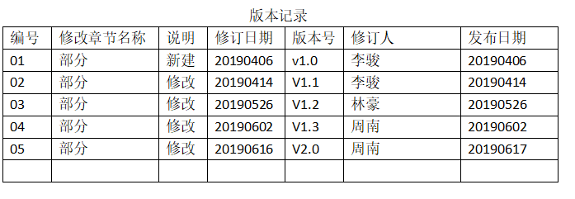
02
Part Two
文档提交情况
小组文档提交情况（此处引用的是组长抄送给组员的发送记录）
3、项目需求规格说明报告提交情况
3、用户类别、代表：
用户类别：
类型：广大的篮球爱好者
特点：通过是用该系统，能够在任何时间任何地点寻找与自己相近的球场与同竞技的球手，减少了寻找打球资源的成本，同时可以丰富以篮球为基的社交活动
代表用户：
1、黄寅佐同学
2、杨枨老师

Slide 14
02
Part Two
文档提交及详细情况
3、项目需求文档
功能需求：
非功能的需求：
主要功能：提供寻找球场资源，人力资源并增加篮球社交理念的平台
界面呈现：地图界面呈现（杨枨老师提出），借助地图api (腾讯地图)
页面逻辑：通过javascript对相应文档类型进行编写，创建出对应的功能与按键
数据库的操作：数据的增删改查以及对配置文件的保存和链接。
服务器与客户端的连接: 采用微信小程序开发特有的云开发，快速帮助开发者搭建开发环境。
硬件环境：可安装微信的任意移动终端
支持环境：微信小程序
开发期限：4个月
所采用的方法和技术：采用的地图接口可能在开发过程中有一定限制，小组人员的开发经验不足
经费限制：无投资方，小组人员自己负担

Slide 15
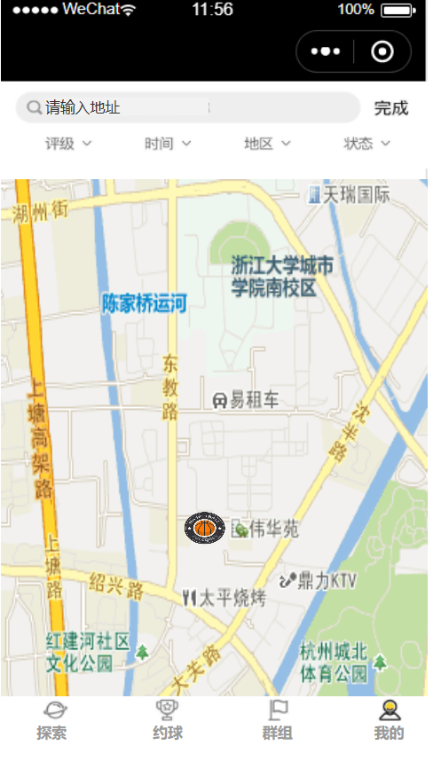
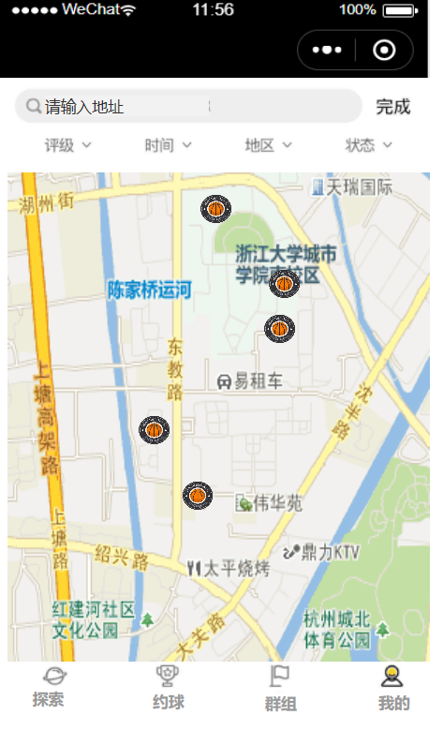
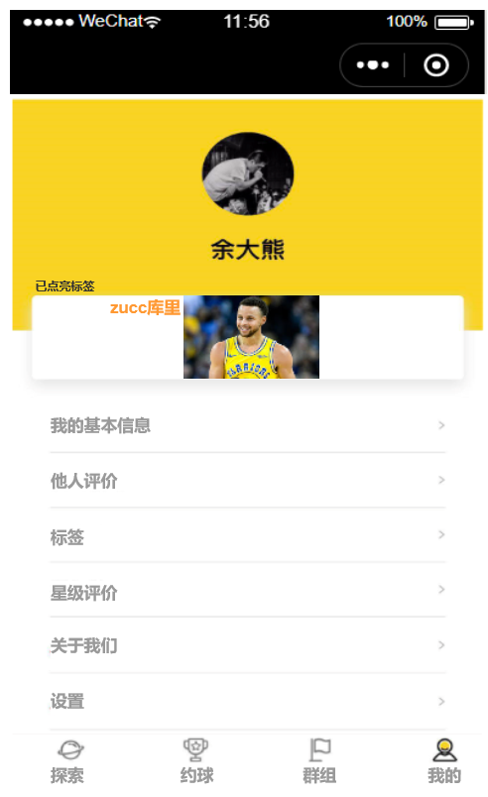
02
Part Two
文档提交及详细情况
3、界面原型
用户UI界面
探索：
约球：
我的：

Slide 16
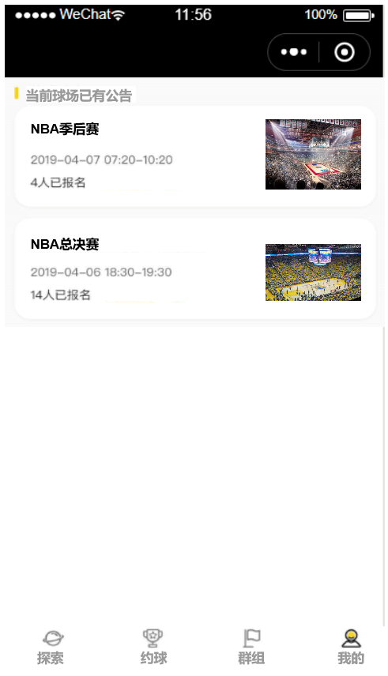
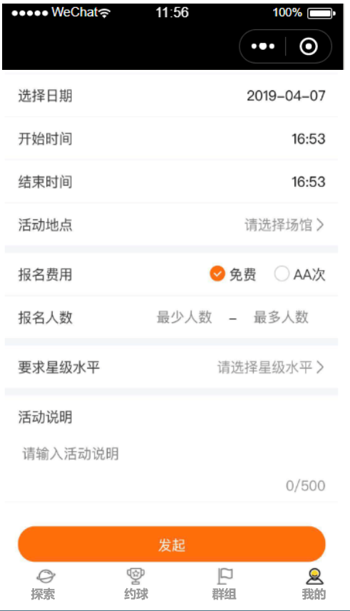
02
Part Two
文档提交及详细情况
该篮球场公告：
发起公告：
3、界面原型

Slide 17
02
Part Two
文档提交及详细情况
3、项目需求文档
E-R图：

Slide 18
02
Part Two
文档提交及详细情况
3、项目需求文档
数据字典：
球场数据：
名字：球场数据
别名：球场信息
描述：每位发起者创建的且参与者可见的储存球场信息的数据集
定义：球场数据=球场数据库自生成id+创建者数据库自生成id+日期+详情地址+备注+球场计数+经度+纬度+限制人数+已加入人数+时间
位置：在首页地图可见

Slide 19
02
Part Two
文档提交及详细情况
3、项目需求文档
数据字典：
球场数据：
名字：球场地理位置（经纬度）
别名：latitude/longtitude
描述：由每位发起者输入的具体球场位置，由腾讯地图自动生成的经纬度
定义：球场地理位置=1{字符}30
位置：球场数据
名字：限制人数
别名：
描述：用于限制参与者人数
定义：1{数字}2
位置：球场数据

Slide 20
02
Part Two
文档提交及详细情况
3、项目需求文档
数据字典：
个人数据：
名字：个人信息
别名：INDIVIDUAL INFORMATION
描述：用于说明个人的各项信息
定义：个人信息=微信自生成数据记录id+微信自生成用户id+用户头像+城市+国家+常用位置+性别+身高+昵称+外号+语言+所在地址微信自生成id+省份+sym+体重
位置：我的/群组/探索/约球
名字：身高/体重
别名：
描述：用于说明个人的身高/体重（单位：cm/kg）
定义：身高=2{数字}3
位置：个人信息

Slide 21
02
Part Two
文档提交及详细情况
3、项目需求文档
数据字典：
个人数据：
名字：用户状态识别
别名：sym
描述：用于说明该用户当前状态
定义：sym=[0/1/2]
位置：个人信息
备注：0是没有加入/创建任何公告
1作为创建者创建了公告
2作为加入者加入了公告
名字：常用位置
别名：
描述：用于说明个人擅长的球场位置
定义：常用位置=[C/PF/SF/SG/PG]
位置：个人信息

Slide 22

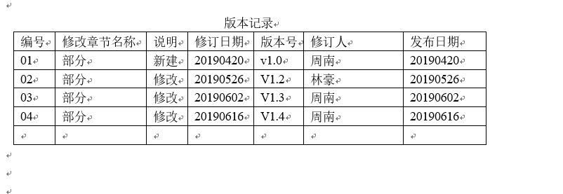
02
Part Two
文档提交情况
小组文档提交情况（此处引用的是组长抄送给组员的发送记录）
4、总体设计文件提交情况

Slide 23
02
Part Two
文档提交及详细情况
4、项目总体设计文档
H图：

Slide 24
IPO图
系统：约球 作者：ZUCCGEEK
模块：编辑公告 日期：20190421
编号：1.1
注释：
02
Part Two
文档提交及详细情况
被调用：建立公告
调用：修改公告信息、添加公告信息、删除公告
4、项目总体设计文档
IPO图：
输入：球场信息、人员要求
输出：更新后的公告
处理：建立公告者进入该功能模块，可对日期、起讫时间、活动地点、报名人数、活动修改进行编辑或直接删除公告。
局部数据元素：

Slide 25
IPO图
系统：约球 作者：ZUCCGEEK
模块：输入地址 日期：20190421
编号：2.1
注释：
02
Part Two
文档提交及详细情况
被调用：无
调用：无
4、项目总体设计文档
输入：球场模糊或完整地址
输出：所寻地址附近球场气泡
IPO图：
处理：加入公告者进入该功能模块，点击地图上所出现的气泡，加入群组。
局部数据元素：

Slide 26
02
Part Two
文档提交及详细情况
4、项目总体设计文档
业务流图：

Slide 27

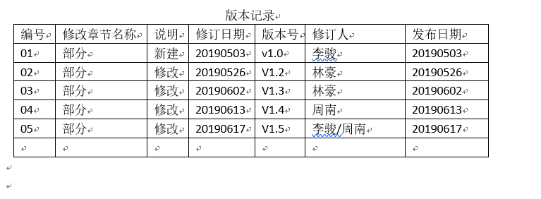
02
Part Two
文档提交情况
小组文档提交情况（此处引用的是组长抄送给组员的发送记录）
5、详细设计文档提交情况

Slide 28
02
Part Two
文档提交及详细情况
5、详细设计文档
数据库设计：
基于微信小程序云开发的json数据库
数据表：
主码 | 列名 | 数据类型 | 宽度 | 小数位 | 空否 | 备注
Pk | _Id | Varchar |  |  | N | 用户id
 | Openid | Varchar |  |  | Y | 用户编号
 | avatarUrl | Varchar |  |  | Y | 用户头像
 | City | Varchar |  |  | Y | 用户城市
 | Country | Varchar |  |  | Y | 用户国家
 | Cp | Varchar |  |  | Y | 用户常用位置
 | Gender | varchar |  |  | Y | 用户性别
 | Height | Varchar |  |  | Y | 用户身高
 | language | Varchar |  |  | Y | 用户语言
 | Locateid | Varchar |  |  | Y | 地址id
 | nickName | Varchar |  |  | Y | 用户昵称
 | Province | Varchar |  |  | Y | 用户省份
 | Sym | Int |  |  | Y | 0是没有加入/创建任何公告 1作为创建者创建了公告 2作为加入者加入了公告
用户：

Slide 29
02
Part Two
文档提交及详细情况
5、详细设计文档
数据库设计：
基于微信小程序云开发的json数据库
数据表：
球场：
主码 | 列名 | 数据类型 | 宽度 | 小数位 | 空否 | 备注
Pk | _Id | Varchar |  |  | N | 用户id
 | Openid | Varchar |  |  | Y | 用户编号
 | Date | date |  |  | Y | 球约时间
 | Descroption | Varchar |  |  | Y | 球约地点
 | Details | Varchar |  |  | Y | 球约细节
 | Id | varchar |  |  | Y | 球约id
 | Latitude | Varchar |  |  | Y | 地点经度
 | longitude | Varchar |  |  | Y | 地点纬度
 | people | Varchar |  |  | Y | 最大人数
 | People_num | Int |  |  | Y | 已加入人数
 | time | date |  |  | Y | 时间

Slide 30
公告编号
主码 | 列名 | 数据类型 | 宽度 | 小数位 | 空否 | 备注
Pk | Sum | Int |  |  | Y | 公告总数

Slide 31
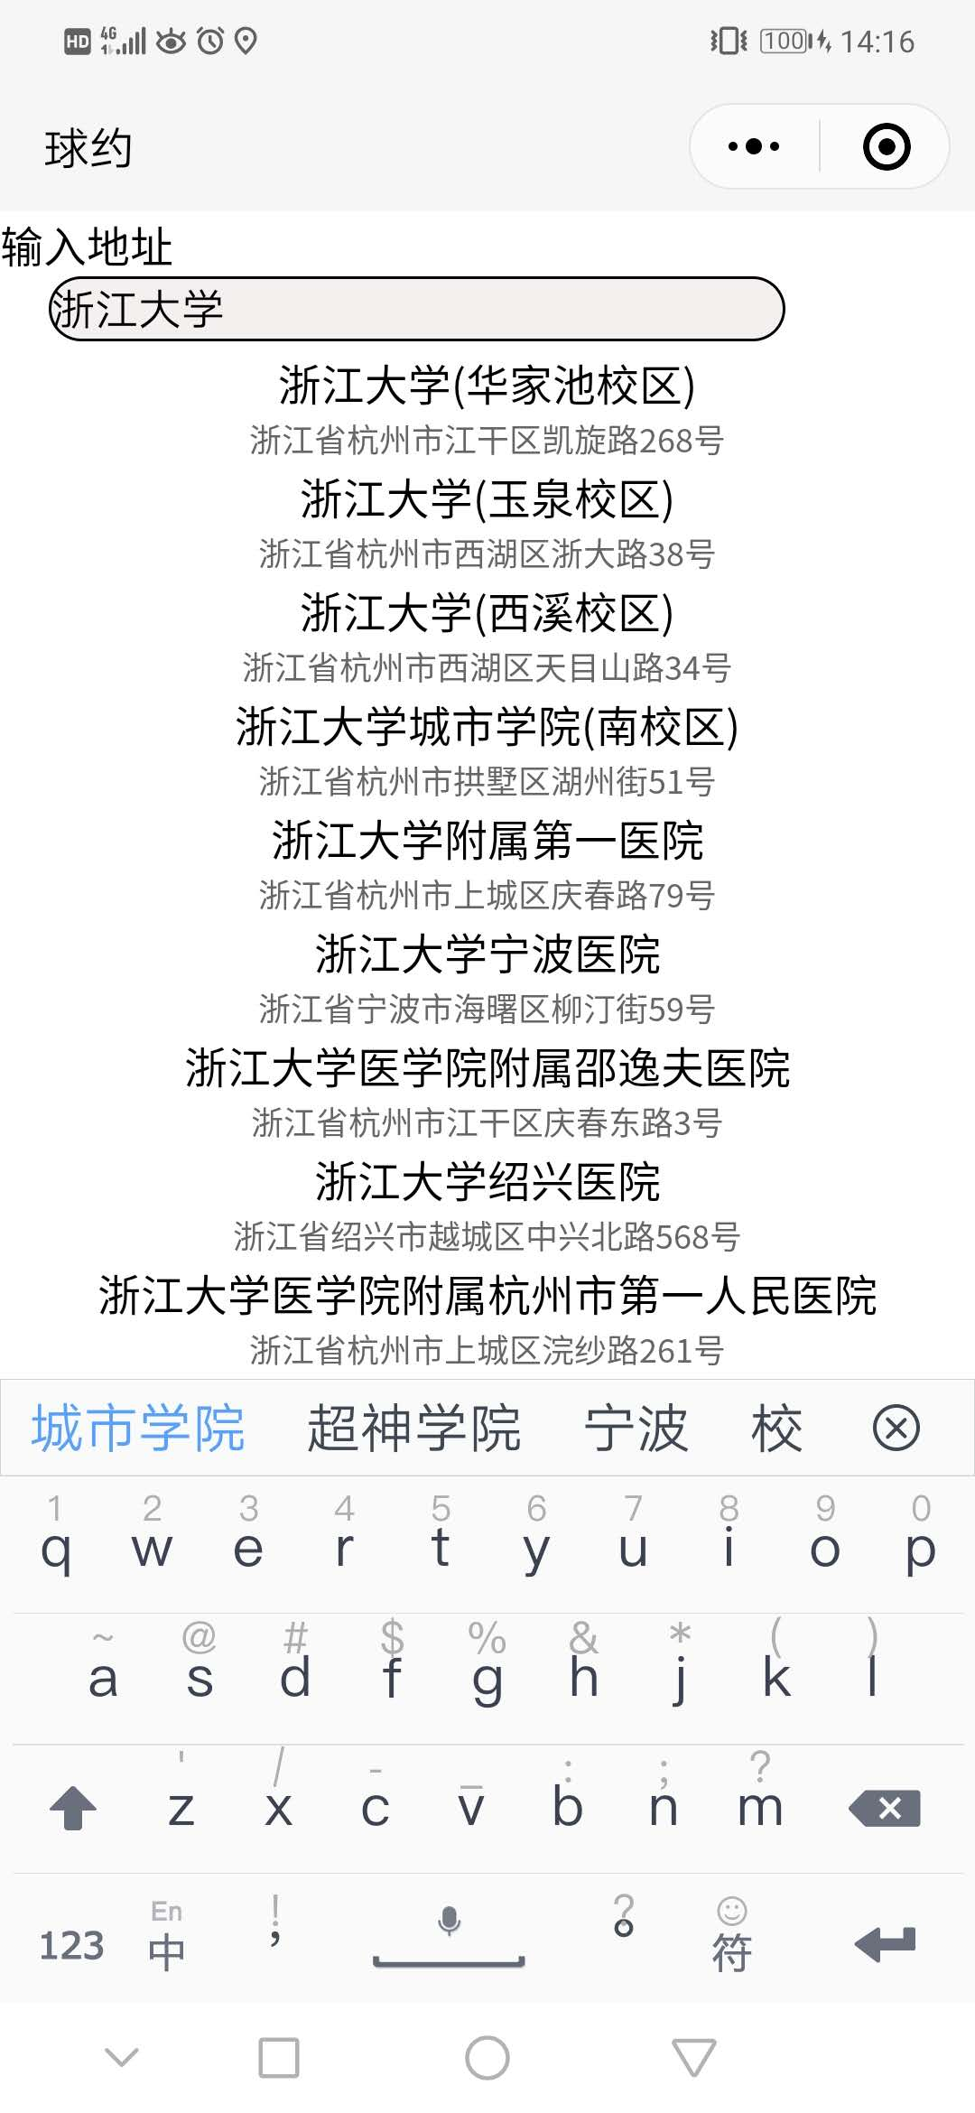
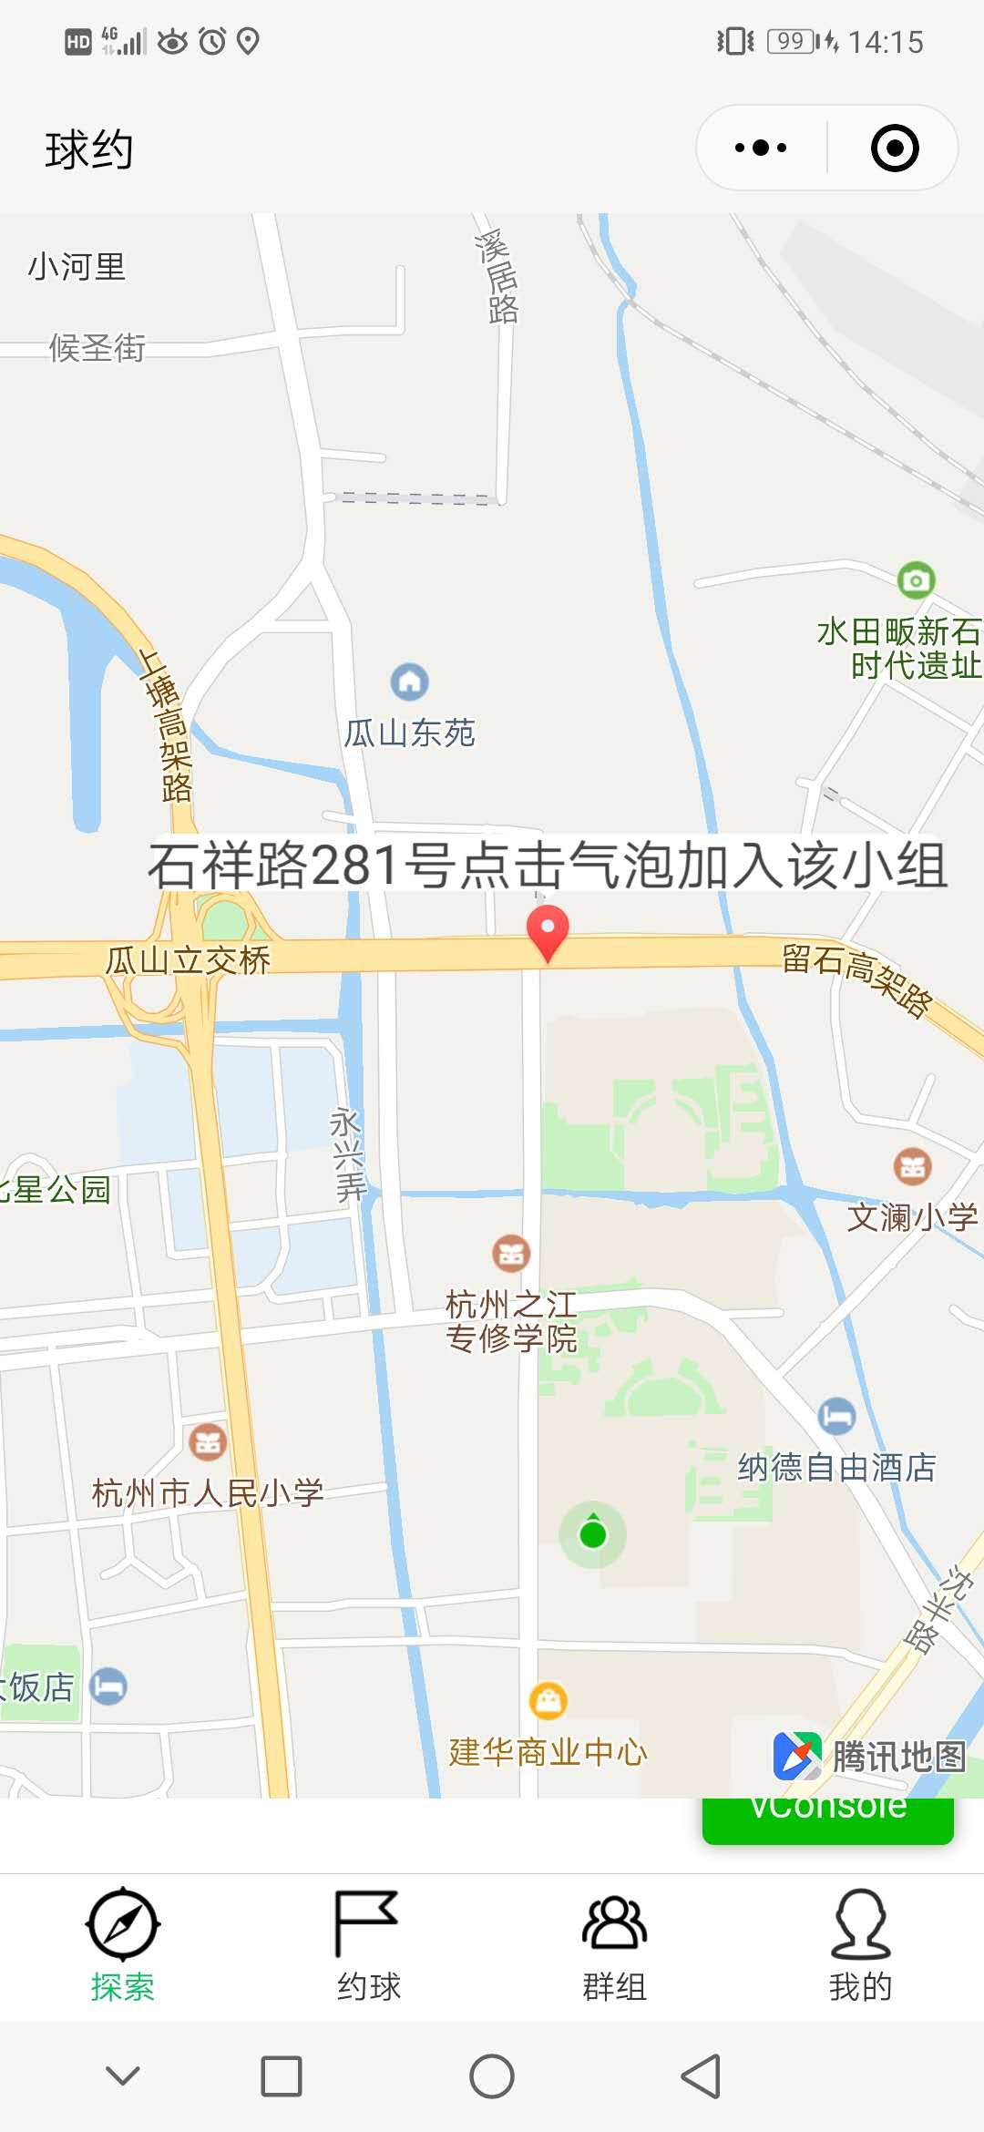
02
Part Two
文档提交及详细情况
5、详细设计文档
界面设计：

Slide 32
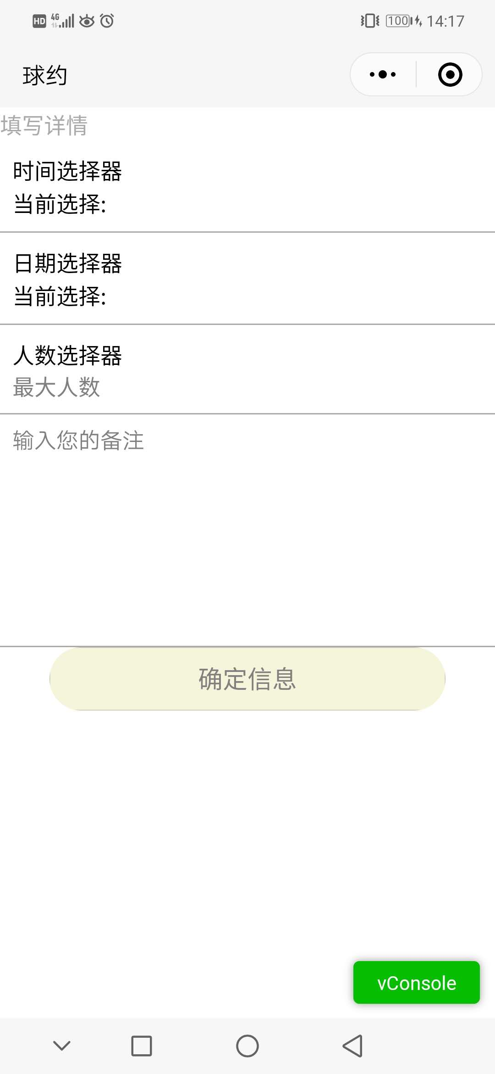
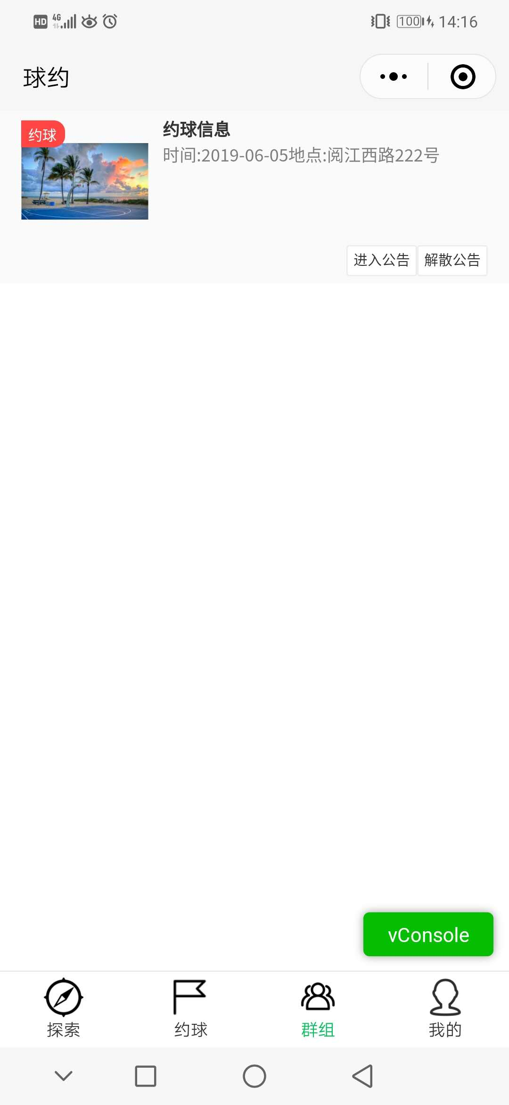
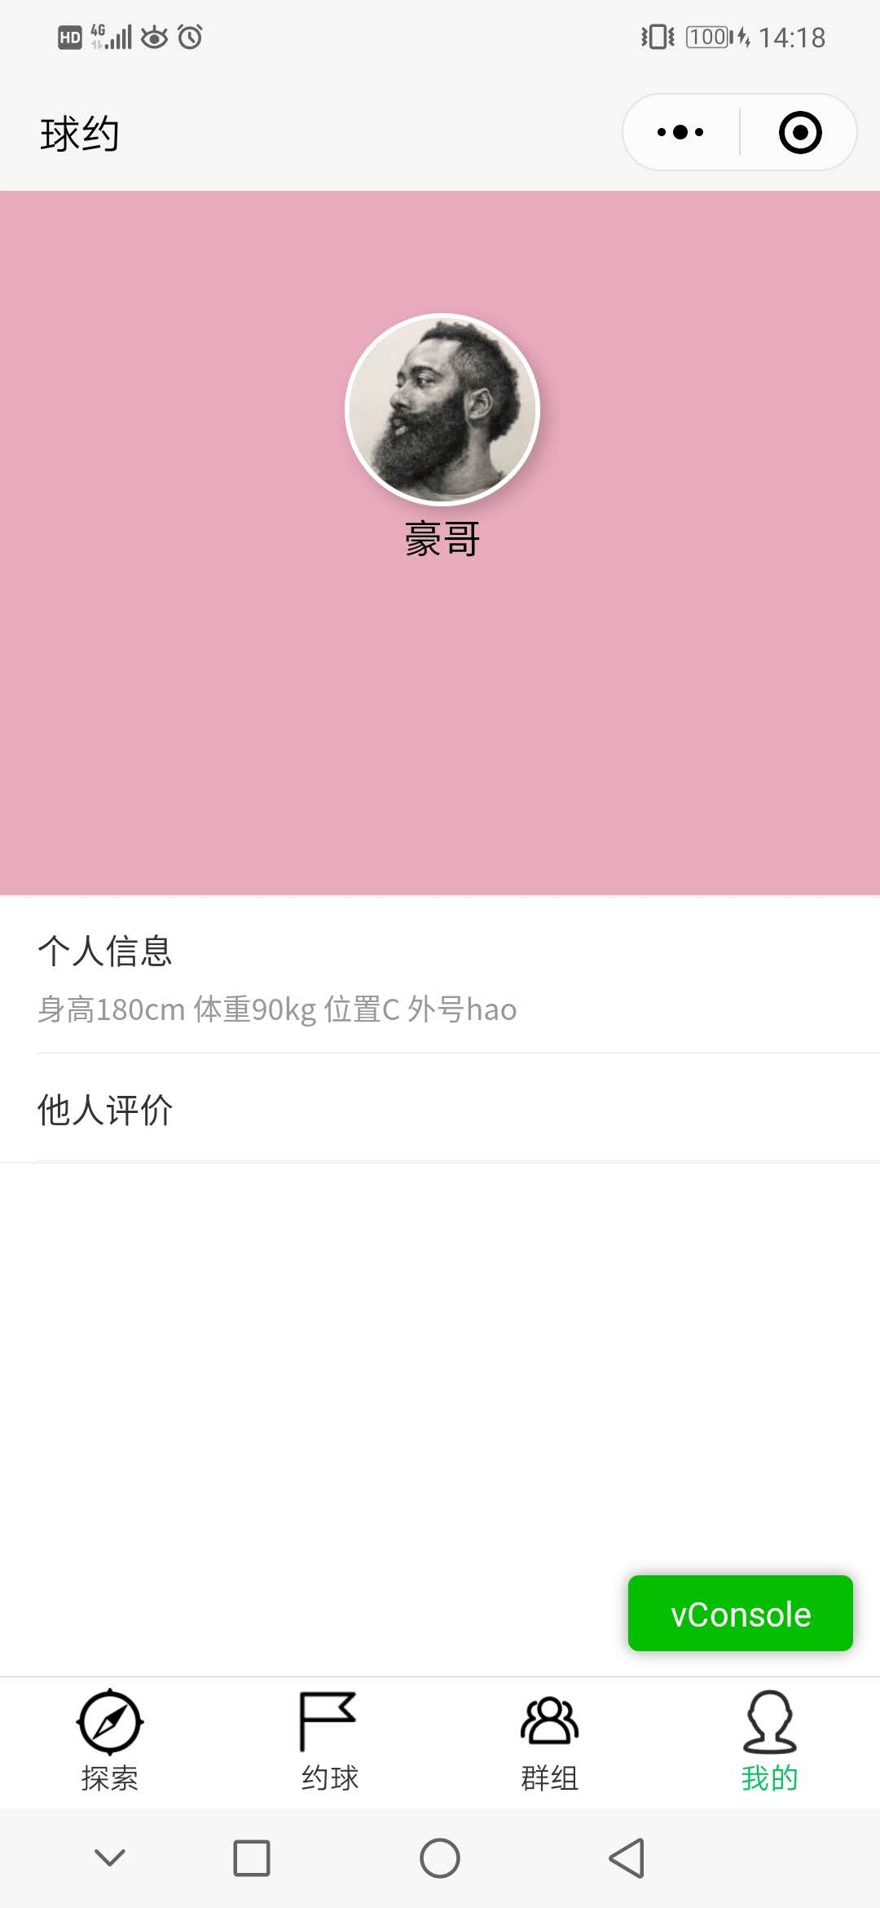
02
Part Two
文档提交及详细情况
5、详细设计文档
界面设计：

Slide 33
02
Part Two
文档提交及详细情况
5、详细设计文档
Procedure 建立公告 is
begin
请求用户的openid
连接腾讯地图的api组件
获取当前已创建的公告数量作为公告编号并保存
保存当前用户的sym。
if 输入信息合法并确定
then 获取表单传入地址，连接地图api，得到地址参数
then 将其加入数据库，并把相应的存放在数据库中的编号做原子操作加1，修改个人sym值，将个人id连接改公告
then填写详细信息，更改locate数据库
then 跳转到群组页面
else 弹出公告显示输入错误
end if
end 建立公告
PDL语言设计：
Procedure 寻找公告 is
begin
请求用户的openid
定位当前用户的位置，并保存当前位置的经纬度
请求数据库获取所有的公告信息，并保存，
通过地图组件，获取之前已确定的位置，并在地图上展示相应的气泡
if 点击某一公告气泡
if 读取个人信息数据，若sym=0，即未加入其他公告
then确认加入公告，个人openid加入公告数据库，公告id加入个人信息数据库，公告人数加一
else 跳出弹框，转移到相应群组页面
else 滑动地图寻找其他公告
end if
end 寻找公告

Slide 34
02
Part Two
文档提交及详细情况
5、详细设计文档
Procedure 群组退出(解散)is
Begin
获取用户的openid
连接用户的openid，查找用户数据库中对应的公告数据库
用户通过点击底标群组并选择退出（解散）群组
if 选择确定
then 判断该用户是否为创建者
if 是创建者
then 读取该群组的其他人员信息，将其他人员的sym设为0，将自己sym设为0，删除在数据库中的该公告
else
then 将自己的sym设置为1，同时将该公告数据库中的个人id数组中的自己的Id去除
else 群组界面可查看相关人员信息
end if
end 群组退出(解散)
PDL语言设计：
Procedure修改个人信息is
Begin
用户通过点击个人信息底标进入个人信息并选择修改个人信息
请求用户的openid
跳转到相应修改个人信息页面
输入相关信息
if 输入的相关信息合法
then 连接openid，寻找数据库中的相应记录，并改变数据库中的字段
else 显示输入信息不不合法、请重新输入
end if
end 修改个人信息

Slide 35
02
Part Two
文档提交及详细情况
5、详细设计文档
Procedure 建立用户is
Begin
请求用户的openid
查看用户的openid在用户数据库中是否重复
If 重复
Then 直接跳到探索界面
Else
填写相关信息
If 相关信息填写合法
then 请求wx获取用户基本信息，并与用户已填信息联合根据用户的openid一起存入数据库当中
else 显示该公告的基本信息
end if
end 建立用户
PDL语言设计：
Procedure 查看公告is
Begin
点击群组页面的查看公告
请求用户的openid
查找到对应用户的openid的locateid
if 点击查看用户的详细信息
then 根据公告中的加入人员id数组，依次请求数据库返回人员详细信息展现在界面上
else 显示该公告的基本信息
end if
end 查看公告

Slide 36
02
Part Two
文档提交及详细情况
5、详细设计文档修改过程
修订后的详细设计文档为V5.0版本，共有3687字，长27页，已将文档内全部要求部分填写完整。

Slide 37

02
Part Two
文档提交及详细情况
6、实现过程：
G06小组BALL_Date小组代码规范
序号 | 类别 | 执行规范
1.1 | 命名风格 | 代码中的命名不能以下划线、美元符号开头或结尾。
1.2 | 命名风格 | 代码中的命名严禁使用拼音与英文混合的方式，更不允许直接使用中文的方式。 说明：正确的英文拼写和语法可以让阅读者易于理解，避免歧义。注意，即使纯拼音命名方式也要避免采用。
1.3 | 命名风格 | 方法名、参数名、成员变量、局部变量都统一必须遵从驼峰形式，如UserAvatarUrl 代码中的类名使用大驼峰的命名方法，方法和变量使用小驼峰的命名方法。
1.4 | 命名风格 | 常量命名全部大写，单词间用下划线隔开，力求语义表达完整清楚。
2.1 | 代码格式 | 大括号的使用约定。如果是大括号内为空，则简洁地写成{}即可，不需要换行；如果是非空代码块则： I.左大括号前不换行。 Ii.左大括号后换行。 Iii.右大括号前换行。
2.2 | 代码格式 | 注释的双斜线与注释内容紧挨
2.3 | 代码格式 | 没有必要增加若干空格来使某一行的字符与上一行对应位置的字符对齐。
代码规范：

Slide 38

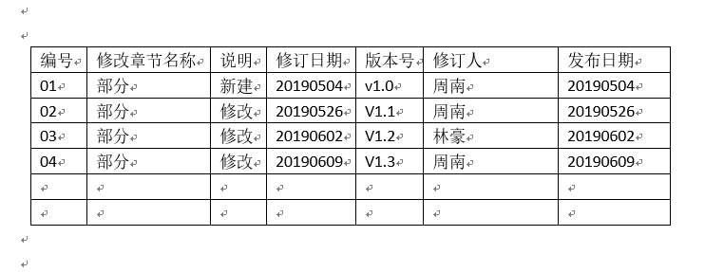
02
Part Two
文档提交情况
小组文档提交情况（此处引用的是组长抄送给组员的发送记录）
7、测试计划文档提交情况
7、用户手册文档编写情况

Slide 39
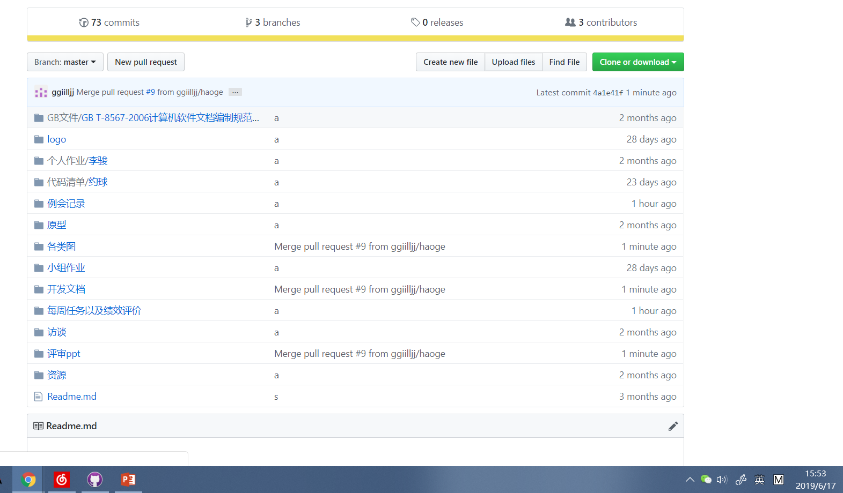
02
Part Two
文档提交情况
8、配置系统管理情况

Slide 40
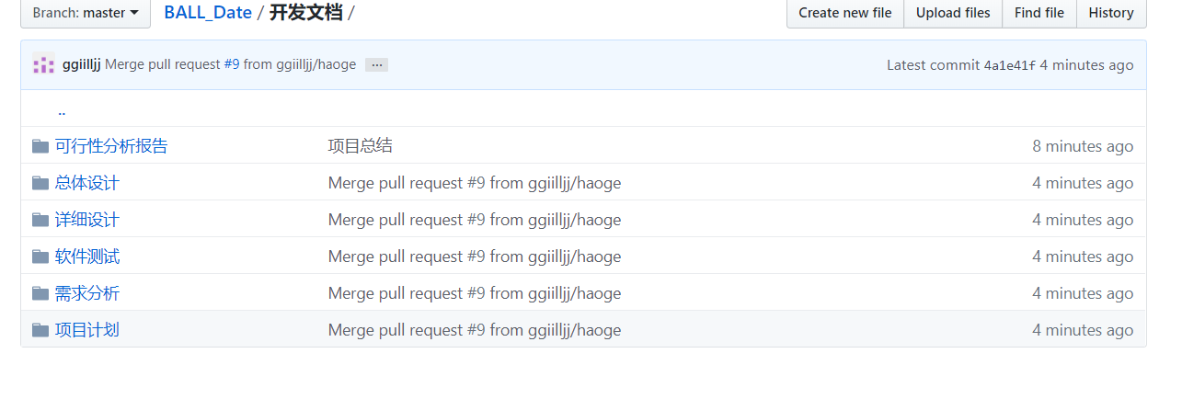
02
Part Two
文档提交情况
9、版本控制服务器管理情况
通过GIT的配置管理功能进行文档及代码等方面的版本控制。

Slide 41
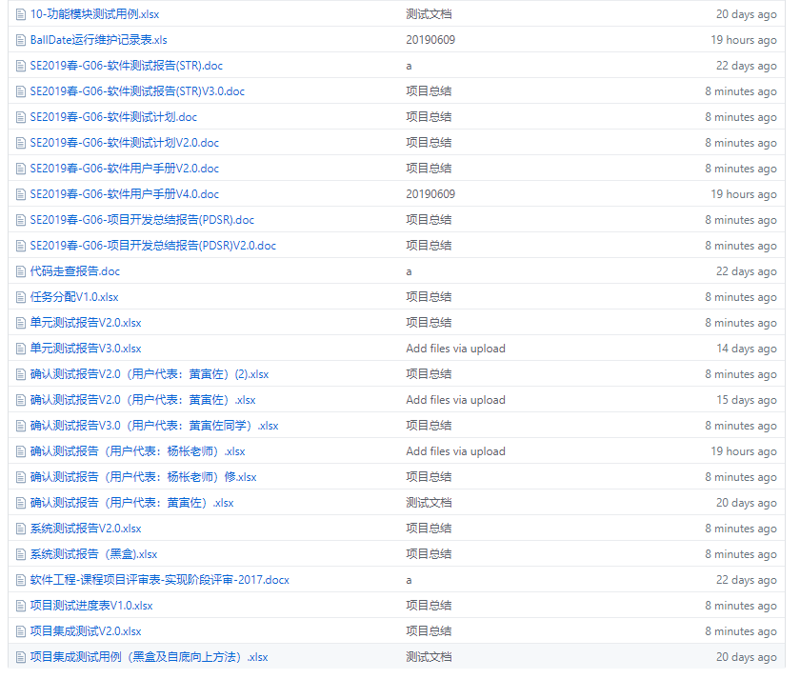
02
Part Two
文档提交情况
9、版本控制服务器管理情况
通过GIT的配置管理功能进行文档及代码等方面的版本控制。

Slide 42
Part 03
测试情况及结果
Notes:
在第三部分中，我们将通过empirical study,说明我们测试集的优势。

Slide 43
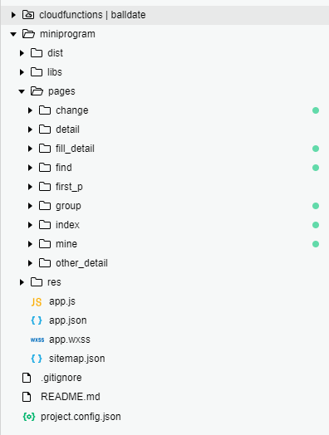
03
Part Three
程序清单概况
--------------------------------------=----------------------云函数模块
----------------------------------------------------------------外部组件
------------------------------------------------------------腾讯地图组件
----------------------------------------------------------------------页面
-------------------------------------------------------------更改个人信息 -----------------------------------------------------球场详细信息页面
-----------------------------------------------填充球场详细信息新页面
------------------------------------------------------------探索页面
-----------------------------------------------------------填写个人信息页面
---------------------------------------------------------------------群组页面
-------------------------------------------------------约球页面
--------------------------------------------------------我的页面
-------------------------------------------------------他人详细信息页面
----------------------------------------------------------------图标
------------------------------------------------------------总体js文件
-----------------------------------------------------总体json配置文件
-----------------------------------------------------------------总体样式文件

Slide 44
03
Part Three
代码规范概况
G06小组BALL_Date小组代码规范
序号 | 类别 | 执行规范
1.1 | 命名风格 | 代码中的命名不能以下划线、美元符号开头或结尾。
1.2 | 命名风格 | 代码中的命名严禁使用拼音与英文混合的方式，更不允许直接使用中文的方式。 说明：正确的英文拼写和语法可以让阅读者易于理解，避免歧义。注意，即使纯拼音命名方式也要避免采用。
1.3 | 命名风格 | 方法名、参数名、成员变量、局部变量都统一必须遵从驼峰形式。 代码中的类名使用大驼峰的命名方法，方法和变量使用小驼峰的命名方法。
1.4 | 命名风格 | 常量命名全部大写，单词间用下划线隔开，力求语义表达完整清楚。
2.1 | 代码格式 | 大括号的使用约定。如果是大括号内为空，则简洁地写成{}即可，不需要换行；如果是非空代码块则： I.左大括号前不换行。 Ii.左大括号后换行。 Iii.右大括号前换行。
2.2 | 代码格式 | 注释的双斜线与注释内容紧挨
2.3 | 代码格式 | 没有必要增加若干空格来使某一行的字符与上一行对应位置的字符对齐。
代码规范：

Slide 45
03
Part Three
测试情况及结果
[BALL_DATE]任务责任分配
系统模块 | 功能点 | 设计者 | 开发者 | 测试者
1.探索 | 1.1加入群组 | 林豪 | 李骏 | 周南
2.约球 | 2.1约球公告处理 | 周南 | 李骏 | 林豪
3.群组 | 3.1查看已加入群组 | 李骏 | 周南 | 林豪
 | 3.2解散 | 李骏 | 周南 | 林豪
 | 3.3评价 | 李骏 | 周南 | 林豪
4.我的 | 4.1查看基本信息 | 李骏 | 林豪 | 周南
 | 4.2修改基本信息 | 李骏 | 林豪 | 周南

Slide 46
03
Part Three
测试情况及结果
内部代码走查
评审对象：fill_detail | 评审日期：2019-06-13 开发人：李骏 检查人：周南
问题 | 是 | 否，指出问题所在或解释理由
总体
代码编制是否遵照编码规范？ | 是
缺陷修改是否完全完成？ | 否
所有的代码是否风格保持一致？ | 是
注释
所有的注释是否是最新的？ | 是
所有的注释是清楚和正确？ | 是
若代码修改注释是否很方便修改？ | 是
所有代码异常处理是否都有注释？ | 是
每一功能目的是否都有注释？ | 是
是否按注释类型格式编写注释？ | 是
代码注释量是否达到了规定值？ | 否 | 有些代码类型重复性很高不需要解释
源代码质量
所有变量的命名是否依照规则？ | 是
循环嵌套是否优化到最少？ | 是
所有代码是否易懂？ | 是
所有设计要求是否都实现？ | 否 | 只包含了时间、日期、人数的选择，尚未包含球场信息。
其它(根据情况添加)

Slide 47
03
Part Three
测试情况及结果
内部代码走查
评审对象：find | 评审日期：2019-06-13 开发人：李骏 检查人：周南
问题 | 是 | 否，指出问题所在或解释理由
总体
代码编制是否遵照编码规范？ | 是
缺陷修改是否完全完成？
所有的代码是否风格保持一致？ | 是
注释
所有的注释是否是最新的？ | 是
所有的注释是清楚和正确？ | 是
若代码修改注释是否很方便修改？ | 是
所有代码异常处理是否都有注释？ | 是
每一功能目的是否都有注释？ | 是
是否按注释类型格式编写注释？ | 是
代码注释量是否达到了规定值？ | 否 | 有些代码类型重复性很高不需要解释
源代码质量
所有变量的命名是否依照规则？ | 是
循环嵌套是否优化到最少？ | 是
所有代码是否易懂？ | 是
所有设计要求是否都实现？ | 是
其它(根据情况添加)

Slide 48
03
Part Three
测试情况及结果
内部代码走查
评审对象：group | 评审日期：2019-06-13 开发人：李骏 检查人：周南
问题 | 是 | 否，指出问题所在或解释理由
总体
代码编制是否遵照编码规范？ | 是
缺陷修改是否完全完成？
所有的代码是否风格保持一致？ | 否 | 代码由多名组员完成
注释
所有的注释是否是最新的？ | 是
所有的注释是清楚和正确？ | 是
若代码修改注释是否很方便修改？ | 是
所有代码异常处理是否都有注释？ | 是
每一功能目的是否都有注释？ | 是
是否按注释类型格式编写注释？ | 是
代码注释量是否达到了规定值？ | 否 | 有些代码类型重复性很高不需要解释
源代码质量
所有变量的命名是否依照规则？ | 是
循环嵌套是否优化到最少？ | 是
所有代码是否易懂？ | 是
所有设计要求是否都实现？ | 是
其它(根据情况添加)

Slide 49
03
Part Three
测试情况及结果
内部代码走查
评审对象：his_locate | 评审日期：2019-06-13 开发人：李骏 检查人：周南
问题 | 是 | 否，指出问题所在或解释理由
总体
代码编制是否遵照编码规范？ | 是
缺陷修改是否完全完成？
所有的代码是否风格保持一致？ | 是
注释
所有的注释是否是最新的？ | 是
所有的注释是清楚和正确？ | 是
若代码修改注释是否很方便修改？ | 是
所有代码异常处理是否都有注释？ | 是
每一功能目的是否都有注释？ | 是
是否按注释类型格式编写注释？ | 是
代码注释量是否达到了规定值？ | 否 | 有些代码类型重复性很高不需要解释
源代码质量
所有变量的命名是否依照规则？ | 是
循环嵌套是否优化到最少？ | 是
所有代码是否易懂？ | 是
所有设计要求是否都实现？ | 是
其它(根据情况添加)

Slide 50
03
Part Three
测试情况及结果
内部代码走查
评审对象：index | 评审日期：2019-06-13 开发人：李骏 检查人：周南
问题 | 是 | 否，指出问题所在或解释理由
总体
代码编制是否遵照编码规范？ | 是
缺陷修改是否完全完成？
所有的代码是否风格保持一致？ | 否 | 代码由多名组员完成
注释
所有的注释是否是最新的？ | 是
所有的注释是清楚和正确？ | 是
若代码修改注释是否很方便修改？ | 是
所有代码异常处理是否都有注释？ | 是
每一功能目的是否都有注释？ | 是
是否按注释类型格式编写注释？ | 是
代码注释量是否达到了规定值？ | 否 | 有些代码类型重复性很高不需要解释
源代码质量
所有变量的命名是否依照规则？ | 是
循环嵌套是否优化到最少？ | 是
所有代码是否易懂？ | 是
所有设计要求是否都实现？ | 是
其它(根据情况添加)

Slide 51
03
Part Three
测试情况及结果
内部代码走查
评审对象：mine | 评审日期：2019-06-13 开发人：李骏 检查人：周南
问题 | 是 | 否，指出问题所在或解释理由
总体
代码编制是否遵照编码规范？ | 是
缺陷修改是否完全完成？
所有的代码是否风格保持一致？ | 否 | 代码由多名组员完成
注释
所有的注释是否是最新的？ | 是
所有的注释是清楚和正确？ | 是
若代码修改注释是否很方便修改？ | 是
所有代码异常处理是否都有注释？ | 是
每一功能目的是否都有注释？ | 是
是否按注释类型格式编写注释？ | 是
代码注释量是否达到了规定值？ | 否 | 有些代码类型重复性很高不需要解释
源代码质量
所有变量的命名是否依照规则？ | 是
循环嵌套是否优化到最少？ | 是
所有代码是否易懂？ | 是
所有设计要求是否都实现？ | 否 | 尚未实现标签功能
其它(根据情况添加)

Slide 52
03
Part Three
测试情况及结果
内部代码走查
评审对象：my_locate | 评审日期：2019-06-13 开发人：李骏 检查人：周南
问题 | 是 | 否，指出问题所在或解释理由
总体
代码编制是否遵照编码规范？ | 是
缺陷修改是否完全完成？
所有的代码是否风格保持一致？ | 否 | 代码由多名组员完成
注释
所有的注释是否是最新的？ | 是
所有的注释是清楚和正确？ | 是
若代码修改注释是否很方便修改？ | 是
所有代码异常处理是否都有注释？ | 是
每一功能目的是否都有注释？ | 是
是否按注释类型格式编写注释？ | 是
代码注释量是否达到了规定值？ | 否 | 有些代码类型重复性很高不需要解释
源代码质量
所有变量的命名是否依照规则？ | 是
循环嵌套是否优化到最少？ | 是
所有代码是否易懂？ | 是
所有设计要求是否都实现？ | 是
其它(根据情况添加)

Slide 53
Part 03
正式测试
Notes:
在第三部分中，我们将通过empirical study,说明我们测试集的优势。

Slide 54
Part 03-1
测试计划
Notes:
在第三部分中，我们将通过empirical study,说明我们测试集的优势。

Slide 55
03
Part Three-01
测试计划
总体设计
首先我们进行代码的走查，其次我们根据详细设计文档，进行了单元测试模块的划分，然后进行了正式的单元测试，编写了单元测试的测试用例；其次，我们用自底向上的方法进行了集成测试，然后通过微信开发者工具进行了不同设备的系统测试，最后由项目用户黄同学/杨枨老师进行了确认测试，审查是否符合srs所制定的要求，而后根据杨枨老师的要求增加了维护计划表。

Slide 56
Part 03-2
单元计划
Notes:
在第三部分中，我们将通过empirical study,说明我们测试集的优势。

Slide 57
03
Part Three-02
单元测试及结果
系统模块 | 功能点 | 用例编号 | 用例说明 | 前置条件 | 方法 | 数据 | 输入 | 预期结果 | 测试结果 | 失败原因 | 测试者 | 审查者
1探索 | 1.1 首页预期显示 | 1.1.1 | 腾讯地图加载有效性 | 已进入系统 |  |  | 无 | 腾讯地图加载成功 | √ |  | 周南 | 周南
 |  | 1.1.2 | 地图加载用户当前位置有效性 | 已进入系统，地图加载成功 |  | longtitude:当前longtitude，latitude:当前latitude | longtitude:当前longtitude，latitude:当前latitude | 成功定位用户当前所在位置 | √ |  | 周南 | 周南
 | 1.2 加入群组 | 1.2.1 | 气泡点击有效性 | 已有其他用户创建的气泡 |  |  | 无 | 弹出气泡所处位置、点击小组选项 | √ |  | 周南 | 周南
 |  | 1.2.2 | 气泡内加入群组有效性 | 成功点击气泡 |  | 用户数据 | 用户数据 | 用户数据进入群组数据库 | √ |  | 周南 | 周南

Slide 58
03
Part Three-02
单元测试及结果
系统模块 | 功能点 | 用例编号 | 用例说明 | 前置条件 | 方法 | 数据 | 输入 | 预期结果 | 测试结果 | 失败原因 | 测试者 | 审查者
2 约球 | 2.1 输入地址 | 2.1.1 | 地址输入联想 | 已进入系统 |  | 具体地址缩写 | 用户具体地址缩写 | 获得联想约球地址 | √ |  | 李骏 | 周南
 |  | 2.1.2 | 地址有效性 | 已进入系统 | 边界值分析法 | 中国大陆外地址 | 高雄市 | 获取高雄市失败 | √ |  | 李骏 | 周南
 |  | 2.1.3 | 地址有效性 | 已进入系统 | 错误推测法 | 超过限定搜索长度的字符串 | 超过20个字符的乱序字串 | 获取地址失败 | √ |  | 李骏 | 周南
 |  | 2.1.4 | 地址输入后地图定位有效性 | 已输入有效地址 |  | 浙江大学（华家池校区） | lat:30.27064 lng:120.19138 | 进入该地址公告信息填写界面 | √ |  | 李骏 | 周南
 | 2.2 输入约球信息 | 2.2.1 | 时间选择有效性 | 已进入既定地址 |  | 改变默认时间 | 与默认时间不一致的时间 | 成功加载用户所需时间 | √ |  | 李骏 | 周南
 |  | 2.2.2 | 日期选择有效性 | 已进入既定地址 | 边界值分析法 | 小月（无31号）的错误边界值 | 2019-06-31 | 无法选择该日期 | √ |  | 李骏 | 周南
 |  | 2.2.3 | 日期选择有效性 | 已进入既定地址 | 错误推测法 | 当前日期的之前某日 | 1999-95-26 | 无法选择该日期 | × | 无限制条件 | 李骏 | 周南
 |  | 2.2.3 | 人数选择有效性 | 已进入既定地址 |  | 用户限定人数 | 任意整数 | 可输入 | √ |  | 李骏 | 周南
 |  | 2.2.4 | 备注输入有效性 | 已进入既定地址 | 边界值分析法 | 长度巨大的字符串 | 长度超过1000的字符串 | 只容纳了限定的字符串 | √ |  | 李骏 | 周南
 |  | 2.2.5 | 备注输入有效性 | 已进入既定地址 | 错误推测法 | 各种字符类型混合的字符串 | emoji表情、符号、英文字母 | 容纳了emoji表情、符号、英文字母 | √ |  | 李骏 | 周南
 | 2.3 约球公告处理 | 2.3.1 | 群组生成有效性 | 已输入约球信息 |  |  |  | 群组成功信息成功进入数据库 | √ |  | 李骏 | 周南

Slide 59
03
Part Three-02
单元测试及结果
系统模块 | 功能点 | 用例编号 | 用例说明 | 前置条件 | 方法 | 数据 | 输入 | 预期结果 | 测试结果 | 失败原因 | 测试者 | 审查者
3群组 | 3.1 查看已加入群组 | 3.1.1 | 已加入群组显示 | 已加入超过一个群组 |  |  |  | 正确显示已加入的群组 | √ |  | 林豪 | 周南
 |  | 3.1.2 | 群组点击有效性 | 已加入超过一个群组；群组显示有效 |  |  |  | 成功进入群组控制界面 | √ |  | 林豪 | 周南
 |  | 3.1.3 | 发起人/邀请人区分 | 已加入超过一个群组；群组显示有效 |  |  |  | 发起人拥有解散群组功能 | √ |  | 林豪 | 周南
 | 3.2 解散 | 3.2.1 | 数据有效性 | 发起人权限 |  |  |  | 成功解散群组 | √ |  | 林豪 | 周南
 | 3.3 评价 | 3.3.1 | 评价输入有效性 | 发起人解散群组 | 边界值分析法 | 长度巨大的字符串 | 长度超过1000的字符串 | 只容纳了限定的字符串 | × | 未开发 | 林豪 | 周南
 |  | 3.3.2 | 评价输入有效性 | 发起人解散群组 | 错误推测法 | 各种字符类型混合的字符串 | emoji表情、符号、英文字母 | 容纳了emoji表情、符号、英文字母 | × | 未开发 | 林豪 | 周南
 |  | 3.3.3 | 评价反馈 | 成功评价 |  |  |  | 评价录入用户数据库 | × | 未开发 | 林豪 | 周南

Slide 60
03
Part Three-02
单元测试及结果
系统模块 | 功能点 | 用例编号 | 用例说明 | 前置条件 | 方法 | 数据 | 输入 | 预期结果 | 测试结果 | 失败原因 | 测试者 | 审查者
4我的 | 4.1修改个人信息 | 4.1.1 | 身高输入有效性 |  | 边界值分析法 | 不实际的正整数 | 300 | 录入失败 | × | 没有合理推测边界值 | 林豪 | 周南
 |  | 4.1.2 | 身高输入有效性 |  | 错误推测法 | 负数 | -1 | 录入失败 | × | 没有合理推测边界值 | 林豪 | 周南
 | 4.2查看我的基本信息 | 4.2.1 | 查看基本信息 | 已进入系统 |  |  |  | 成功查看基本信息 | √ | 未开发 | 林豪 | 周南
 | 4.3查看他人评价 | 4.3.1 | 查看他人评价 | 已进入系统 |  |  |  | 成功查看他人评价 | × | 未开发 | 林豪 | 周南
 | 4.3查看标签 | 4.3.1 | 查看标签 | 已进入系统 |  |  |  | 成功查看标签 | × | 未开发 | 林豪 | 周南

Slide 61
Part 03-3
集成计划
Notes:
在第三部分中，我们将通过empirical study,说明我们测试集的优势。

Slide 62
03
Part Three-03
集成测试及结果
[BALL_DATE]项目集成测试用例（黑盒/自底向上方法）
编辑者：周南 编辑日期：2019年6月16日
系统模块 | 功能模块 | 用例编号 | 用例说明 | 前置功能模块 | 前置条件 | 方法 | 数据 | 输入 | 预期结果 | 测试结果 | 失败原因 | 测试者 | 审查者
1.探索 | 1.1 加入群组 | 1.1.1 | 气泡点击有效性 | 2.1约球公告处理 | 已有其他用户创建的气泡 |  |  |  | 弹出气泡所处位置、点击小组选项 | √ |  | 周南 | 周南
2.约球 | 2.1 约球公告处理 | 2.1.1 | 群组生成有效性 | 约球信息输入 | 已输入约球信息 |  |  |  | 群组成功信息成功进入数据库 | √ |  | 周南 | 周南
3.群组 | 3.1 查看已加入群组 | 3.1.1 | 已加入群组显示 | 2.1约球公告处理 | 已加入超过一个群组 |  |  |  | 正确显示已加入的群组 | √ |  | 李骏 | 李骏
 | 3.2 解散 | 3.2.1 | 数据有效性 | 2.1约球公告处理 | 发起人权限 |  |  |  | 成功解散群组 | √ |  | 李骏 | 李骏
 | 3.3评价 | 3.3.1 | 评价反馈 | 3.2解散 | 成功评价 |  |  |  | 评价录入用户数据库 | × | 未开发 | 林豪 | 林豪
4.我的 | 4.1查看我的基本信息 | 4.2.1 | 查看基本信息 | 个人信息修改 | 已进入系统 |  |  |  | 成功查看基本信息 | √ |  | 林豪 | 林豪
 | 4.3查看他人评价 | 4.3.1 | 查看他人评价 | 3.3评价 | 已进入系统 |  |  |  | 成功查看他人评价 | × | 未开发 | 林豪 | 林豪
 | 4.3查看标签 | 4.3.1 | 查看标签 | 3.3评价 | 已进入系统 |  |  |  | 成功查看标签 | × | 未开发 | 林豪 | 林豪

Slide 63
Part 03-4
系统测试
Notes:
在第三部分中，我们将通过empirical study,说明我们测试集的优势。

Slide 64
03
Part Three-04
系统测试及结果
[BALL_DATE]系统测试报告（黑盒）
编辑者：周南 编辑日期：2019年6月16日
机型 模块 |  | iphone 5 | iphone 6 | iphone7 | iphone7 plus | iphone x | nexus 5 | nexus 5x | nexus6 | ipad air 2 | ipad pro 10.5inch | ipad pro 12.9inch
1.探索 | 是否成功定位用户所在位置 | √ | √ | √ | √ | √ | √ | √ | √ | √ | √ | √
 | 可否加入地图上的公告 | √ | √ | √ | √ | √ | √ | √ | √ | √ | √ | √
2.约球 | 搜索是否成功 | √ | √ | √ | √ | √ | √ | √ | √ | √ | √ | √
 | 在搜索基础上能否建立公告 | √ | √ | √ | √ | √ | √ | √ | √ | √ | √ | √
3.群组 | 加入群组是否有效 | √ | √ | √ | √ | √ | √ | √ | √ | √ | √ | √
 | 约球后能否评价
4.我的 | 个人信息是否可以修改 | √ | √ | √ | √ | √ | √ | √ | √ | √ | √ | √
 | 可否查看评价

Slide 65
Part 03-5
确认测试
Notes:
在第三部分中，我们将通过empirical study,说明我们测试集的优势。

Slide 66
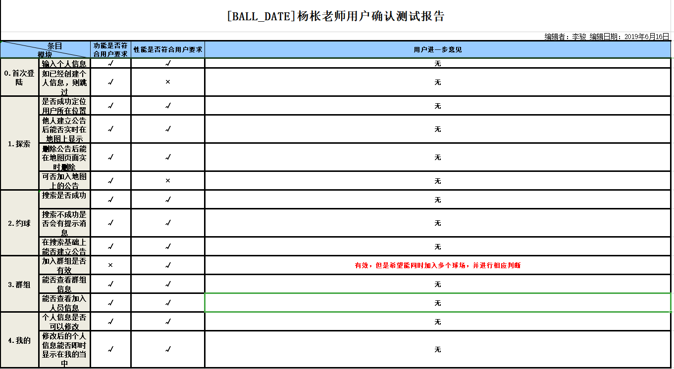
03
Part Three-05
确认测试

Slide 67
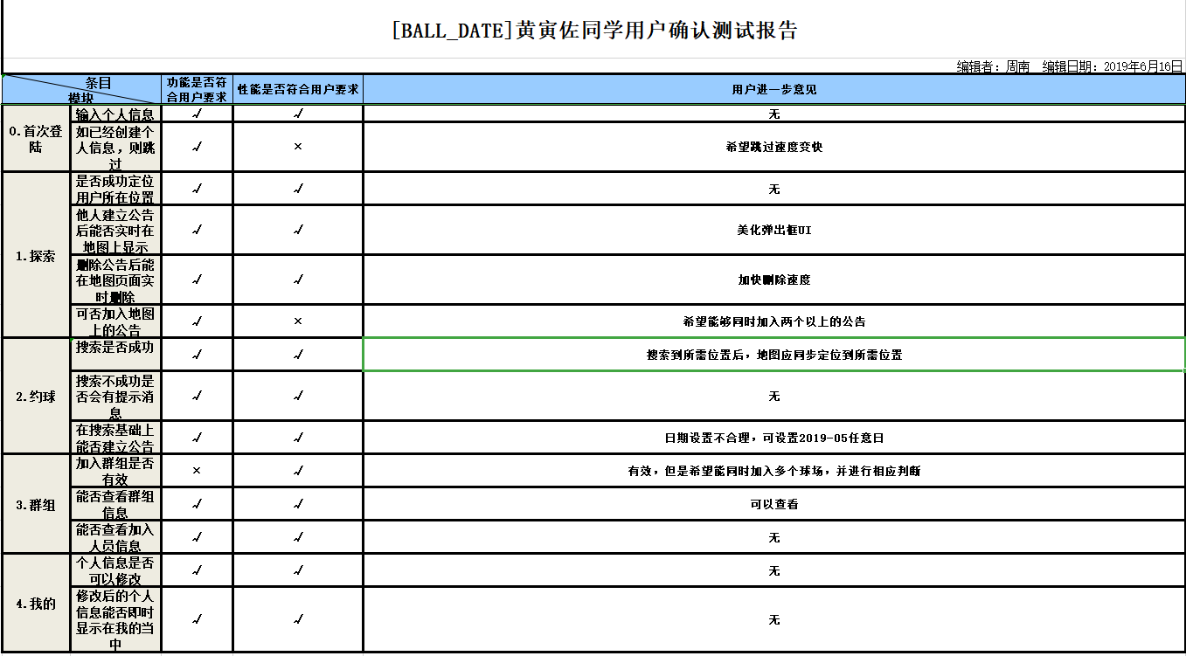
03
Part Three-05
确认测试

Slide 68
03
Part Three-05
确认测试
BallDate运行维护记录表
检查类别:微信小程序系统 |  |  |  |  | 检察人员:
检查时间: 2019 年 6 月 |  |  |  |  | 使用对象:
序 | 日期 |  |  |  | 1 | 2 | 3 | 4 | 5 | 6 | 7 | 8 | 9 | 10 | 11 | 12 | 13 | 14 | 15 | 16 | 17 | 18 | 19 | 20 | 21 | 22 | 23 | 24 | 25 | 26 | 27 | 28 | 29 | 30 | 31
号 | 检查内容
1 | ☆云端数据库运行正常
2 | ☆微信可搜索到小程序
3 | ☆群组数据库备份作业
4 | ☆用户数据库备份作业
5 | ☆公告总数数据库备份作业
6 | ☆各模块地图加载正常
7 | ☆公告创建正常
8 | ☆公告搜索正常
9 | ☆评价机制正常
10 | ☆个人信息查看正常
11 | ☆评价查看正常
12 | ☆个人信息填写正常
13 | △启停速度符合预期
注: | 1.☆表示每日必做;"△"表示每周做一次
 | 2.良好用"√"表示,待修用"X"表示;
异常处理记录
序号 |  | 故障原因 | 处理方法 | 处理效果 |  |  |  |  |  |  |  |  |  |  |  |  |  |  |  |  |  | 处理人签名 |  |  |  |  | 确认 |  |  |  |  | 日期
1
2
3
4
5
6
备注：

Slide 69
Part 04
用户手册
Notes:
在第三部分中，我们将通过empirical study,说明我们测试集的优势。

Slide 70
04
Part Four
用户手册
软件组织

Slide 71
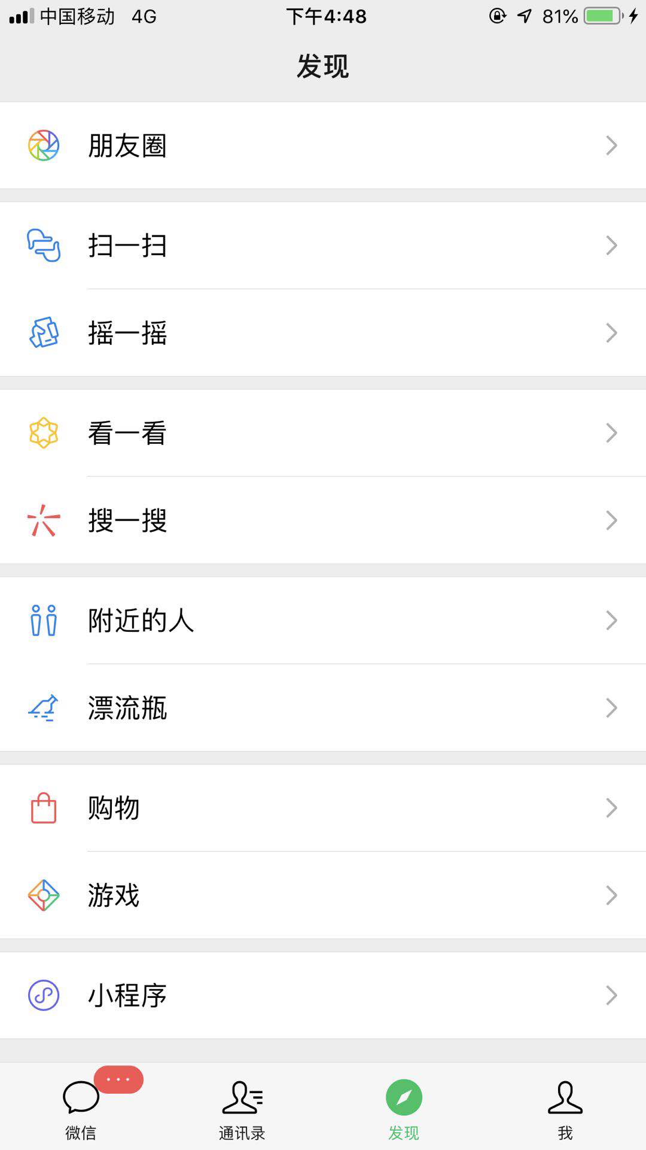
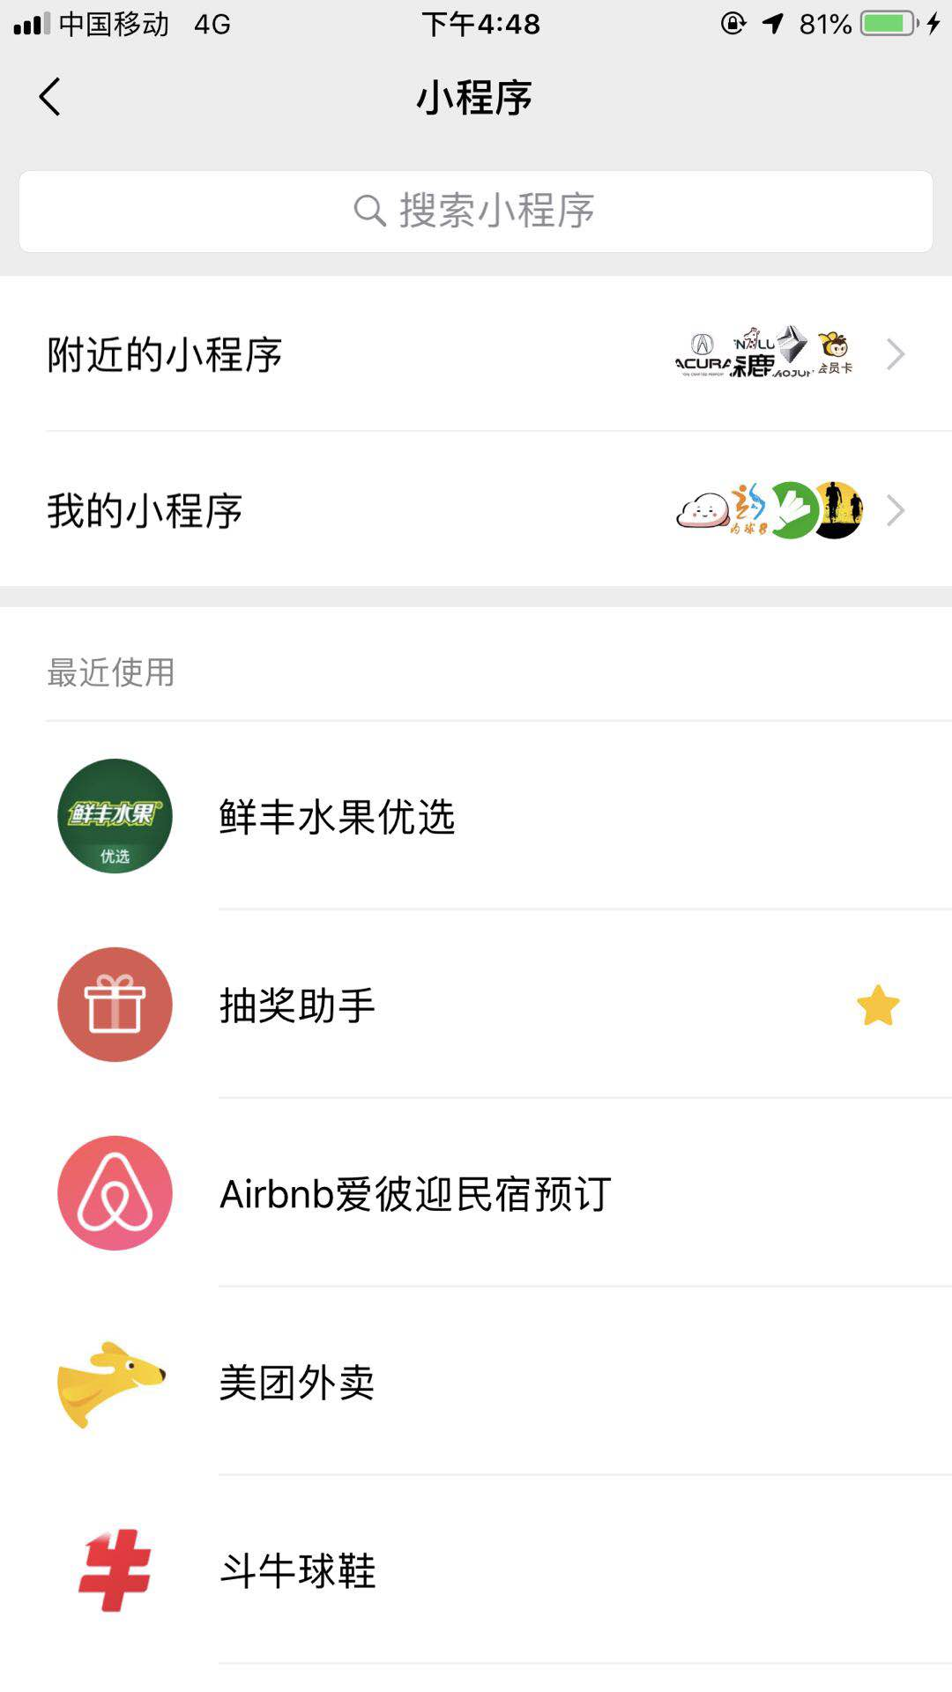
04
Part Four
用户手册
操作概述
（1）进入微信发现界面
（2）点击进入最底端
的微信小程序

Slide 72
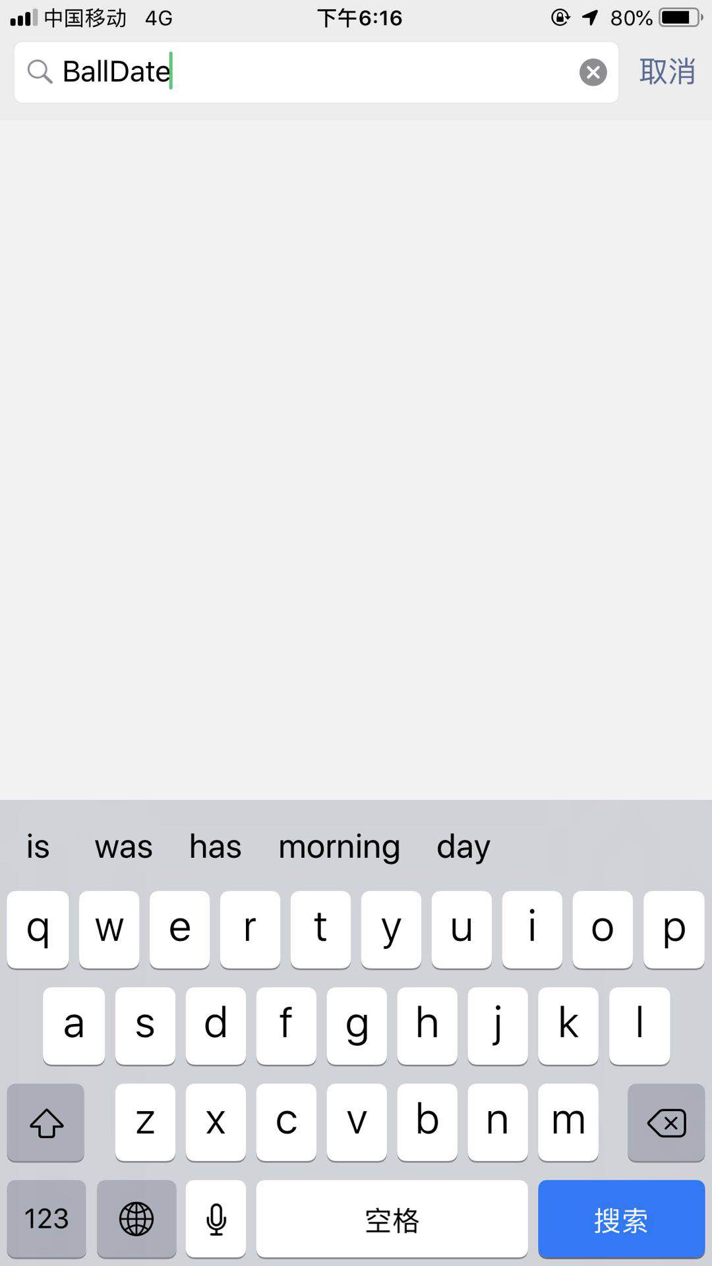
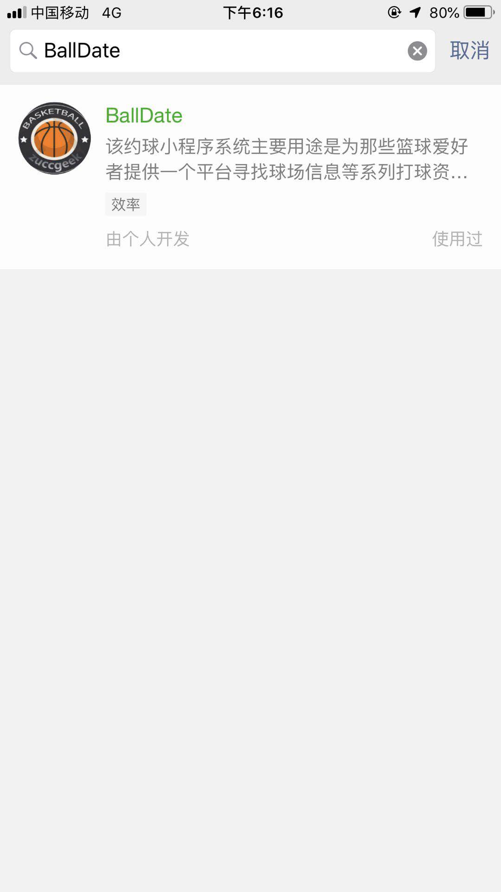
04
Part Four
用户手册
操作概述
（3）搜索约球微信小程序
（4）进入约球微信小程序

Slide 73
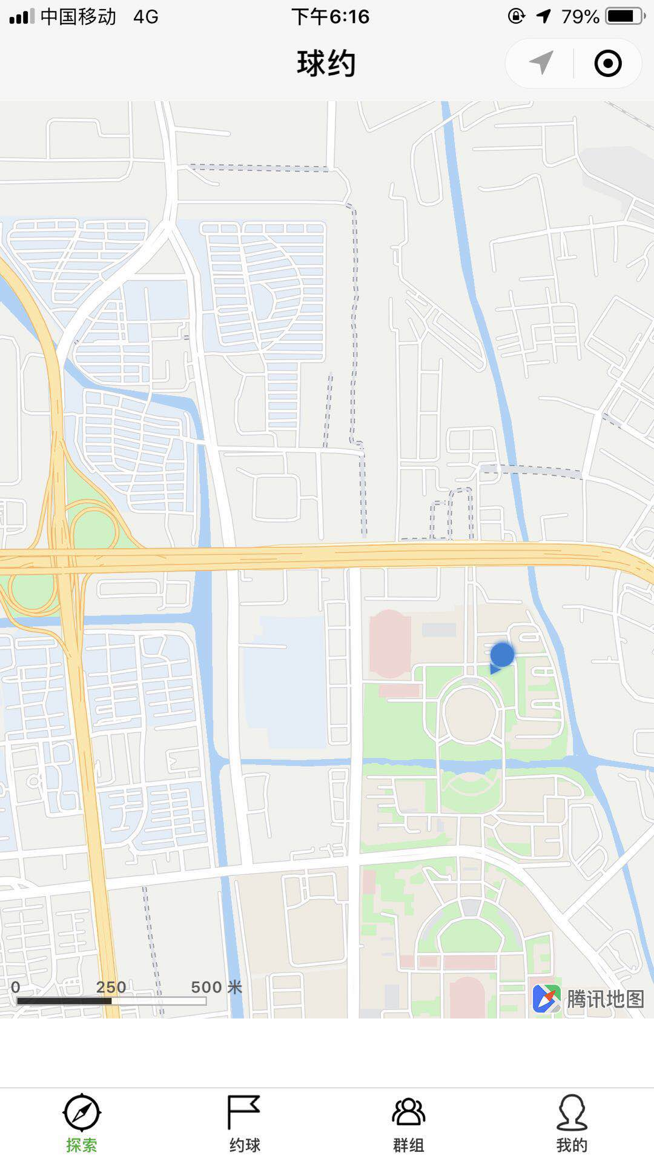
04
Part Four
用户手册
（5）接下来可进行如下操作
1.根据个人需要加入符合条件的公告：在探索界面，选择地图上的公告气泡，点击加入，显示所加入的群组。
2.根据个人需要发起公告：在约球界面，选择地图上的公告气泡，点击发起活动，选择各项参数及说明，显示创建的群组。
3.查看加入的群组：在群组界面，点击已加入的群组，可查看已加入的成员信息。
4.查看我的个人信息：在我的界面，查看他人评价.
5.对他人实力进行评价：在约球结束后，对他人可进行文字评价。
6.软件的运行：按不同需要可点击“探索”、“约球”、“群组”、“我的”四个按钮进入具体功能，可随时按下按钮切换界面。
7.界面：软件的开始界面即探索界面，约球界面，群组界面，我的界面。
操作概述

Slide 74
04
Part Four
用户手册
意外事故以及运行的备用状态和方式
状态：尺寸差异
Iphone | 安卓机 | ipad
处理：尺寸差异可忽略。
状态：微信小程序由未知原因卡死
Iphone | 安卓机 | ipad
处理：强制关闭机器/强制关闭WeChat
保密性和私密性
在开发过程中，除了规定的需方（杨枨老师），开发方（G06小组）以及ZUCC其他软件工程基础课内开发团队（如需要）可查看该软件的相关文档外，其余个体或组织都无法查看。
在完成开发后，任意能够使用微信小程序的个体或组织由权力使用该软件，但未征得开发团队（G06小组）同意进行该小程序文件的拷贝或制作将受到追责及法律制裁。
帮助和问题报告
获取帮助/问题报告联系地点：浙江大学城市学院计算与计算科学学院
获取帮助/问题报告联系人：李骏、周南、林豪
获取帮助/问题报告联系方式：31701332@stu.zucc.edu.cn

Slide 75
04
Part Four
用户手册
使用软件指南
总体处理过程

Slide 76
Part 05
项目总结
Notes:
在第三部分中，我们将通过empirical study,说明我们测试集的优势。

Slide 77
05
Part Five
项目总结
实际开发结果
1、本项目最终制成的软件是以球约命名的微信小程序，通过微信小程序的搜索下载后，储存在用户的移动终端上，代码大小约11mb左右。
2、本软件现是V1.0.5版本，是第一版的完成体软件。

Slide 78
05
Part Five
项目总结
基本流程：

Slide 79
05
Part Five
项目总结
进度：
与原计划相比，我组大部分的时间都能按照原计划进行，但是在最后代码实现及系统测试报告编写的过程中，我们组还是存在进度延后的问题，因为使用JS语言编写微信小程序对我们来说还是一件较难实现的事情，所以发生延后

Slide 80
设备项目 |  |  |  |  | 金额（元）
个人所需pc机4台 | 3台笔记本，支持系统：windows、linux |  |  |  | 0
 | 1台mac，支持系统：ios
项目所需测试用手机3台 |  |  | 2部手机，支持系统：Android |  | 0
 |  |  | 一部苹果手机，支持系统：ios
项目所需服务器租用 |  | 使用的服务器：腾讯学生服务器，时长3个月 |  |  | 30+8
项目用到的软件 |  |  |  | GitHub Desktop | 总计0元
 |  |  |  | 微信web开发者工具
 |  |  |  | Axure RP 8
 |  |  |  | Visual Studio Code
 |  |  |  | XMind 8 Update 7
 |  |  |  | …..
总计4项 |  |  |  |  | 共38元
05
Part Five
项目总结
费用：

Slide 81
其他项目 |  | 金额（元）
办公费 | 人工费 (按照每小时68元的薪资标准，每人开发时间为一个月，每月工作20天计算) | 68（元/时）*5（天/周）*4（周/月）*8（小时/天）*3人=32640元 | 共32640元
团队建设费 |  | 1000元
资料费 | 《你不知道的JavaScript》 | 139 | 共337.1
 |  | 39.5*3
 | 《软件工程导论》
 | 《21天精通微信小程序开发》
 |  | 35.8
 | 《从零开始学微信小程序开发》
 |  | 43.8
总计3项 |  | 共33977.1元
05
Part Five
项目总结
费用：

Slide 82
05
Part Five
项目总结
开发工作评价：
对产品质量的评价
根据测试完成的结果显示，我们的程序符合最开始制定的需求文档的要求，并按照原定计划进行，所以软件的功能基本符合要求，但性能上还有所欠缺。

Slide 83
05
Part Five
项目总结
开发工作评价：
对技术方法的评价
我们小组在开发过程钟，使用了瀑布模型来开发程序，借助了微信WEB开发者工具及其云函数来编写代码和构建数据库，虽然创作过程中很多地方体现出经验的不足，但对于做出的程序的结果还是基本符合要求的。

Slide 84
05
Part Five
项目总结
开发工作评价：
出错原因的分析
在我们开发的程序中，无论哪个时期都存在一些语句或功能上的bug，归根到底是成员的技术水平还不够，希望以后能够尽快提升自己的技术水平。

Slide 85
05
Part Five
项目总结
开发工作评价：
风险管理
a.初期预计的风险：
1、因为不会JS等语言而导致编写代码的进度缓慢。
b.实际发生的风险：
1、代码虽然可以编写，但是其中bug过多，存在很多漏洞
c.风险消除情况：
1、大部分bug都已消除，还剩小部分高难度的功能无法实现。

Slide 86
05
Part Five
项目总结
经验与教训：
在这个微信小程序的开发过程中，我们小组成员充分认识到了自身的各项不足，在职业技能方面还是欠缺太多，以致初步接触开发者工具时完全零基础，到后来才逐渐入门，在书写开发文档这方面，因为很多文档条目很多且内容复杂、理解肤浅，让我们书写时很费功夫。
在今后的项目开发中，希望我们能够将自己的职业技能尽量提高从而能够更好的开发软件，同时了解如何更好的书写开发文档，从而提高文档书写的质量，最重要是在项目初期最好能够确认一个详尽、能够落实的项目开发计划，从而能够更好的开发。

Slide 87
05
Part Five
项目总结
绩效评价
 | 第一周 | 第二周 | 第三周 | 第四周 | 第五周 | 第六周 | 第七周 | 第八周 | 第九周 | 第十周 | 第十一周 | 第十二周 | 第十四周 | 第十五周 | 第十六周 | 总评
李骏 | 0.71 | 0.723 | 0.71 | 0.74 | 0.713 | 0.71 | 0.72 | 0.72 | 0.73 | 0.73 | 0.72 | 0.74 | 0.707 | 0.73 | 0.733 | 0.722
林豪 | 0.707 | 0.703 | 0.706 | 0.723 | 0.703 | 0.71 | 0.706 | 0.706 | 0.736 | 0.69 | 0.7 | 0.71 | 0.717 | 0.7 | 0.703 | 0.708
周南 | 0.71 | 0.7 | 0.713 | 0.72 | 0.71 | 0.703 | 0.71 | 0.71 | 0.71 | 0.73 | 0.707 | 0.72 | 0.69 | 0.7 | 0.713 | 0.710

Slide 88
Part 06
参考资料
Notes:
在第三部分中，我们将通过empirical study,说明我们测试集的优势。

Slide 89
06
Part Six
参考资料
参考资料：
张海藩，牟永敏. 《软件工程导论（第6版）》. 北京:清华大学出版社，2013
王延平 《21天精通微信小程序开发》 北京:电子工业出版社 2017.2
微信小程序官方开发指南 https://developers.weixin.qq.com
Kyle Simpson 《你不知道的JavaScript》北京:人民邮电出版社 2015.4
GB T-8567-2006计算机软件文档编制规范

Slide 90
06
Part Six
参考资料
参考资料：
SE2019春-G06-项目计划V5.0
SE2019-G06-系统(子系统)设计(结构设计)说明(SSDD)V4.0
SE2019春-G06-详细设计V4.0
SE2019-G06- 可行性分析(研究)报告(FAR)V3.0
SE2019春-G06-软件用户手册V2.0
SE2019春-G06-软件测试计划V2.0
SE2019春-G06-软件测试报告(STR)V2.0
SE2019春-G06-项目开发总结报告(PDSR)V2.0
…….

Slide 91
Part 07
绩效评价
Notes:
在第三部分中，我们将通过empirical study,说明我们测试集的优势。

Slide 92
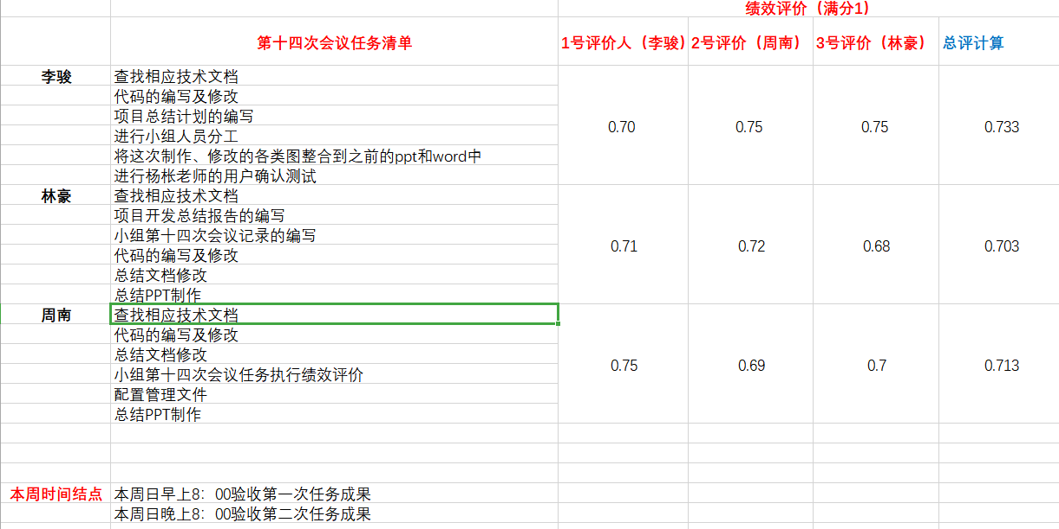
07
Part Seven
绩效评价

Slide 93
谢谢
Notes:
我的展示结束了，谢谢大家！（半）

